Slide 1
File Systems
第4章 文件系统
4.1 文件
4.2 目录
4.3 文件系统的实现
4.4 文件系统管理和优化

Slide 2
长期存储信息
能够存储大量信息
使用信息的进程终止时，信息仍旧存在
多进程能够并发存取有关信息

Slide 3
文件系统
用户角度
实现者角度
安全，保护
设备保护
映射
文件访问
数据访问
数据文件
磁盘
文件结构
空间分配
文件系统服务

Slide 4
4.1 用户视角下的文件
文件命名
文件结构
文件类型
文件存取
文件属性
文件操作

Slide 5
文件命名
扩展名 | 含义
File.bak | 备份文件
File.c | C源程序文件
File.gif | 符合图形交换格式的图像文件
File.hlp | 帮助文件
file.html | WWW超文本标记语言文档
File.jpg | 符合JPEG编码标准的静态图片
File.mp3 | 符合MP3音频编码格式的音乐文件
File.mpg | 符合MPEG编码格式的电影
File.o | 目标文件（编译器输出格式，尚未连接）
File.pdf | Pdf格式的文件
File.ps | PostScript文件
File.tex | 为TEX格式化程序准备的输入文件
File.txt | 一般正文文件
File.zip | 压缩文件
典型的文件扩展名

Slide 6
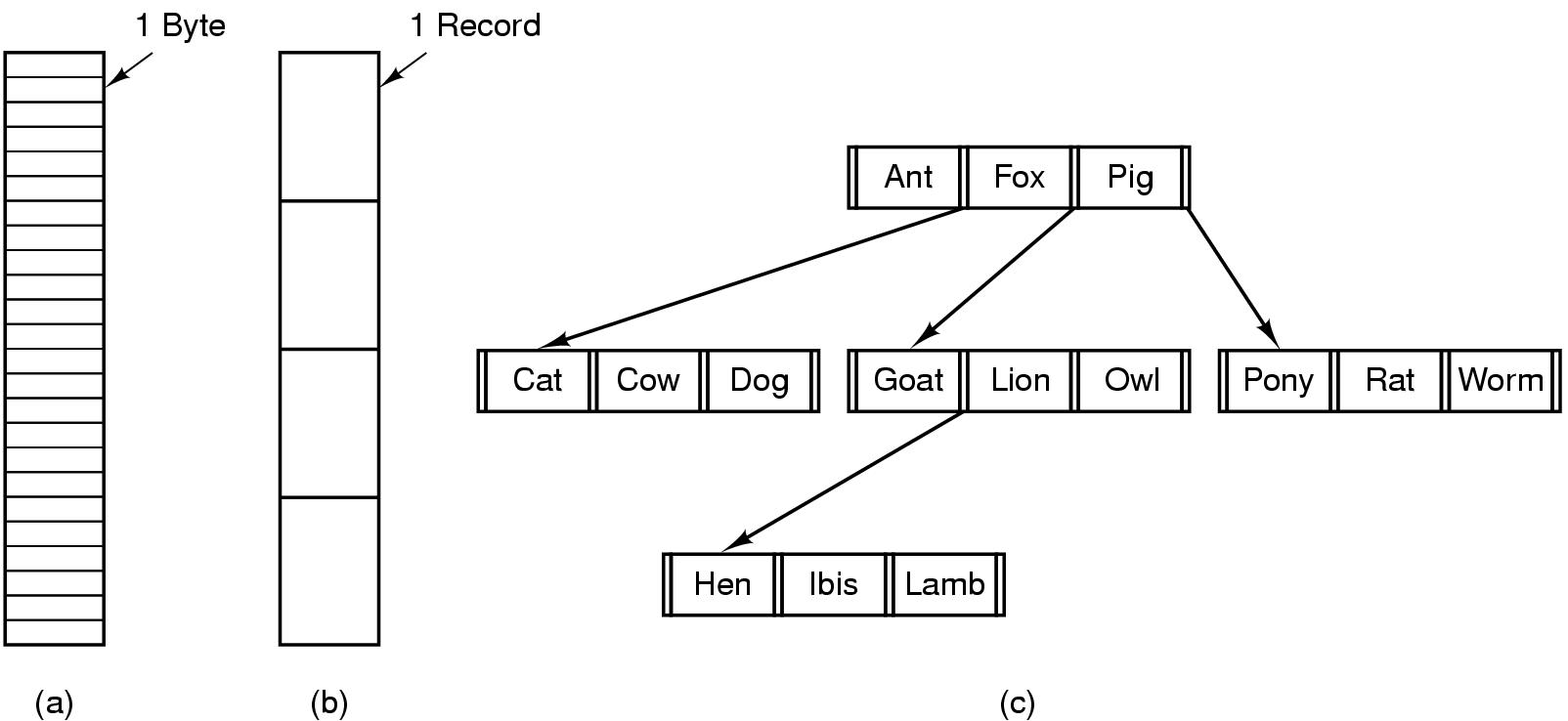
文件结构
三种文件结构
  字节序列
  记录序列
  树

Slide 7
其他文件
1. 顺序文件
2.索引顺序文件
3.索引文件
4 散列文件

Slide 8
name
atrribute
key
An Bing
Logical address
A
An Kang
B
An Qing
Bao Rong
Bi Jing
Bon Long
Z
index
Sequential file
索引顺序文件

Slide 9
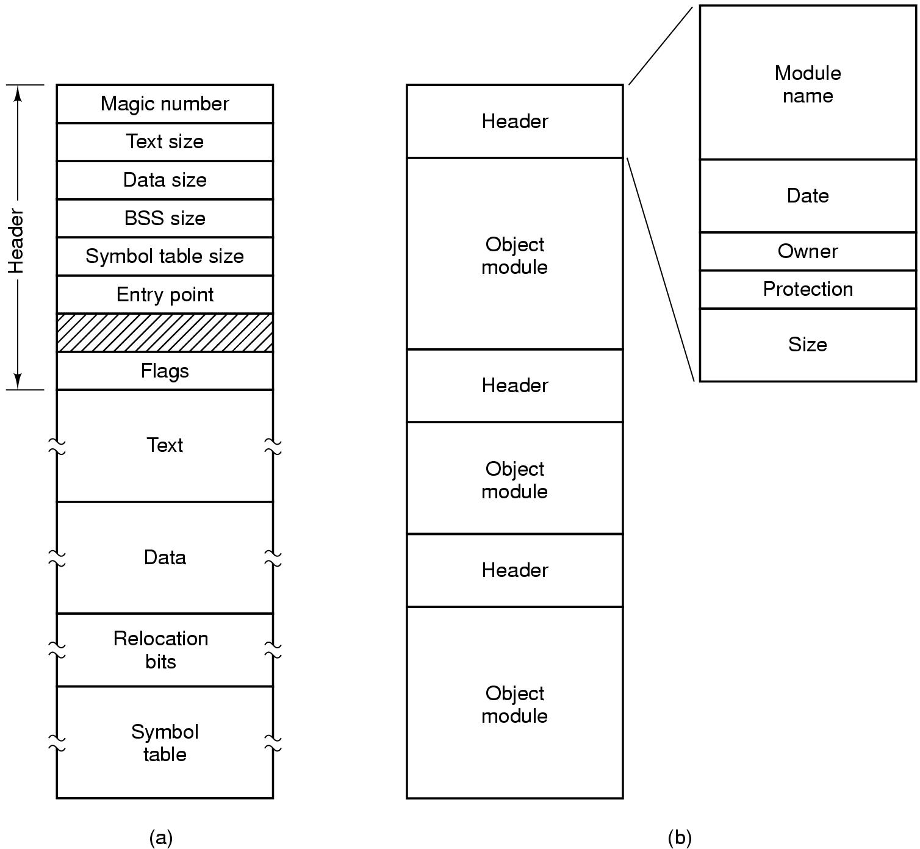
文件类型
(a) 可执行文件 (b) 存档文件

Slide 10
文件存取
顺序存取
  从头顺序读取文件的全部字节或记录
  不能跳过某一些内容，不能不按顺序读取。可以返回起点，必要时可多次读取该文件。
  存储介质是磁盘的情况下，顺序文件很方便
随机存取
  可以任意顺序读取字节或记录。
  对数据库系统是必要的
  指示从何处开始读取文件的两种方法：
    每次读操作都给出开始读文件的位置
    用一个特殊的seek操作设置当前位置

Slide 11
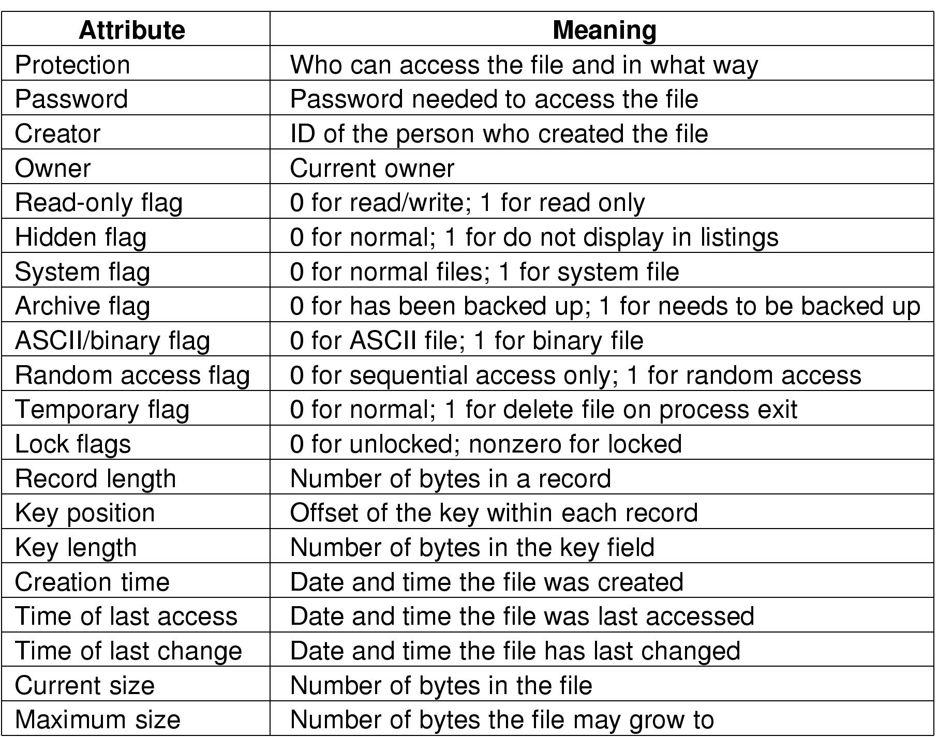
文件属性
常用的文件属性

Slide 12
文件操作
  Create
  Delete
  Open
  Close
  Read
  Write
  Append
  Seek
  Get attributes
  Set Attributes
  Rename

Slide 13
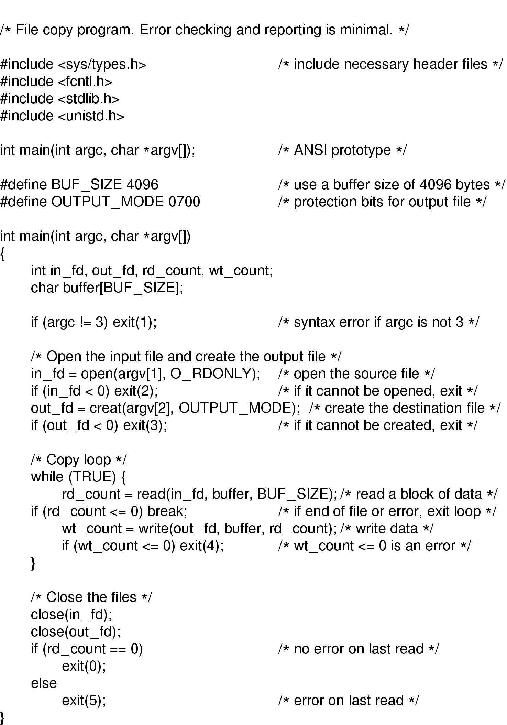
使用文件系统调用的一个示例程序 (1/2)

Slide 14
使用文件系统调用的一个示例程序(2/2)

Slide 15
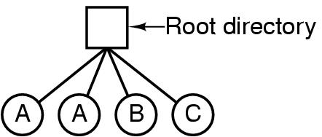
目录
一级目录系统
单层目录系统
  含有四个文件
  属于3名用户

Slide 16
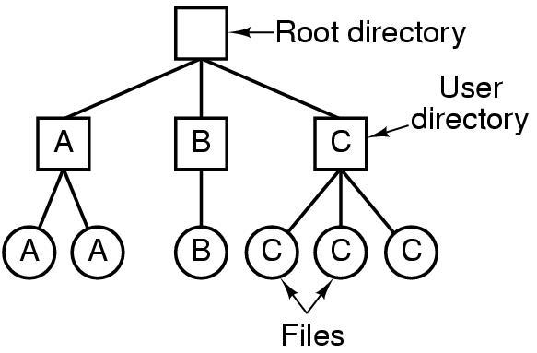
两层目录系统
字母表示文件和目录的所有者

Slide 17
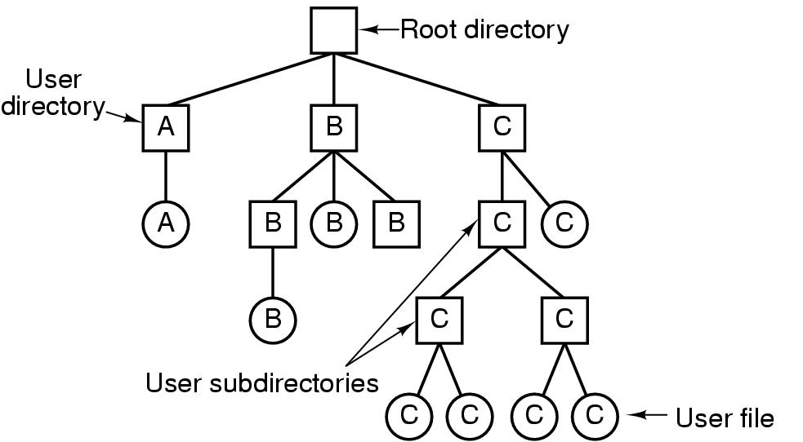
层次目录系统
A hierarchical directory system

Slide 18
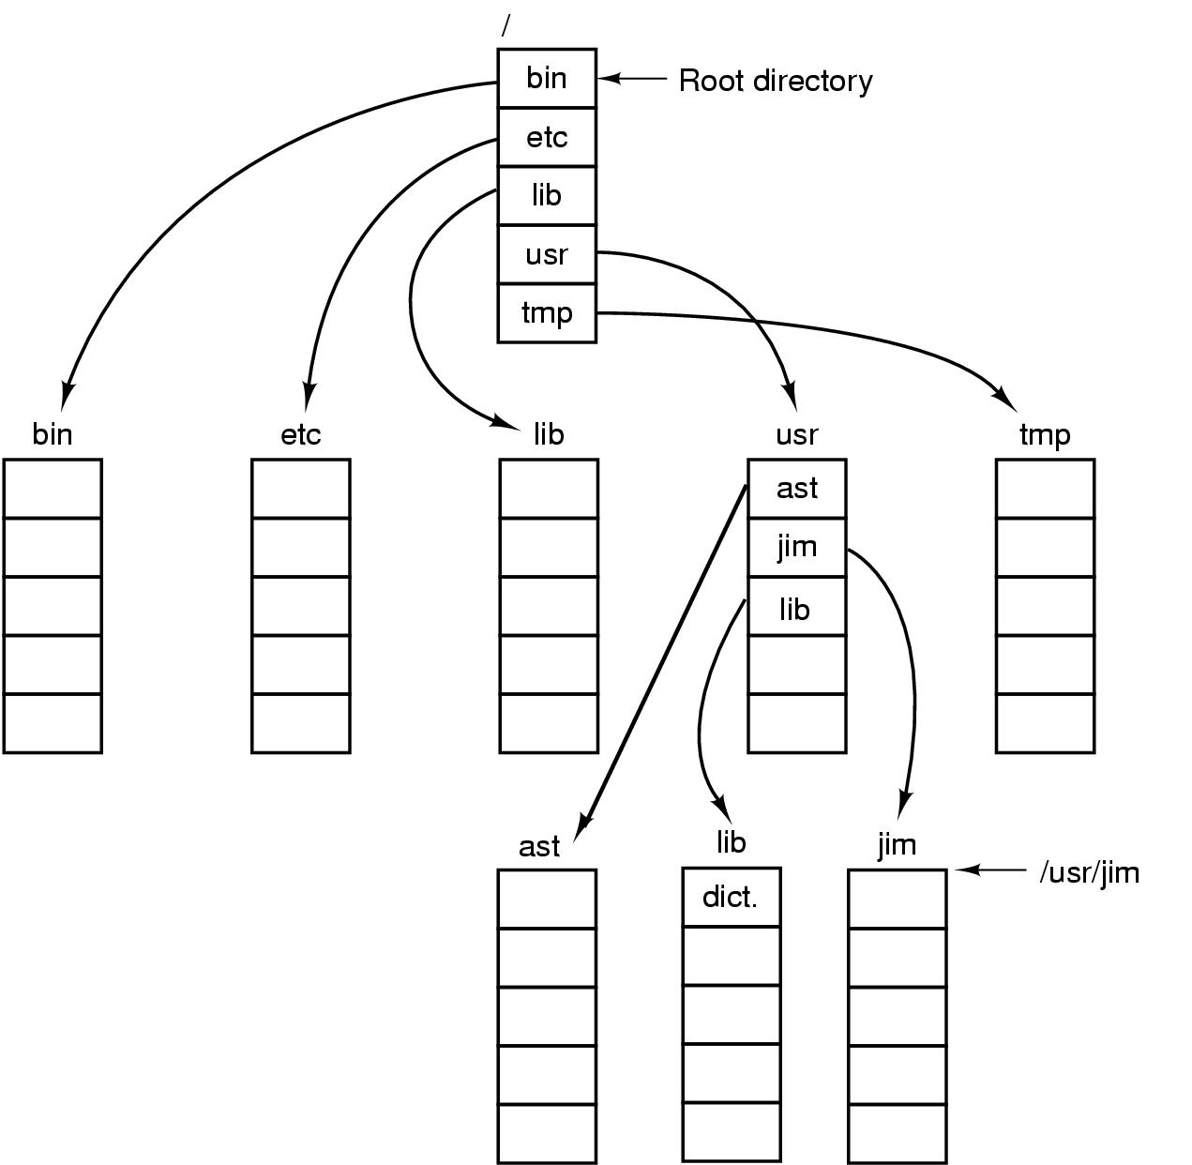
路径名
UNIX目录树

Slide 19
目录操作
Create
Delete
Opendir
Closedir
Readdir
Rename
Link
Unlink

Slide 20
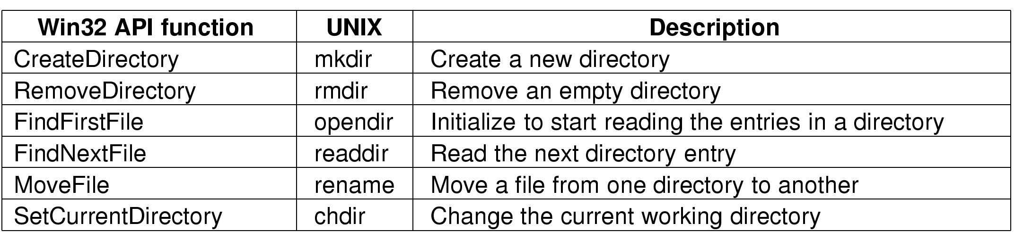
Windows 2000/UNIX API

Slide 21
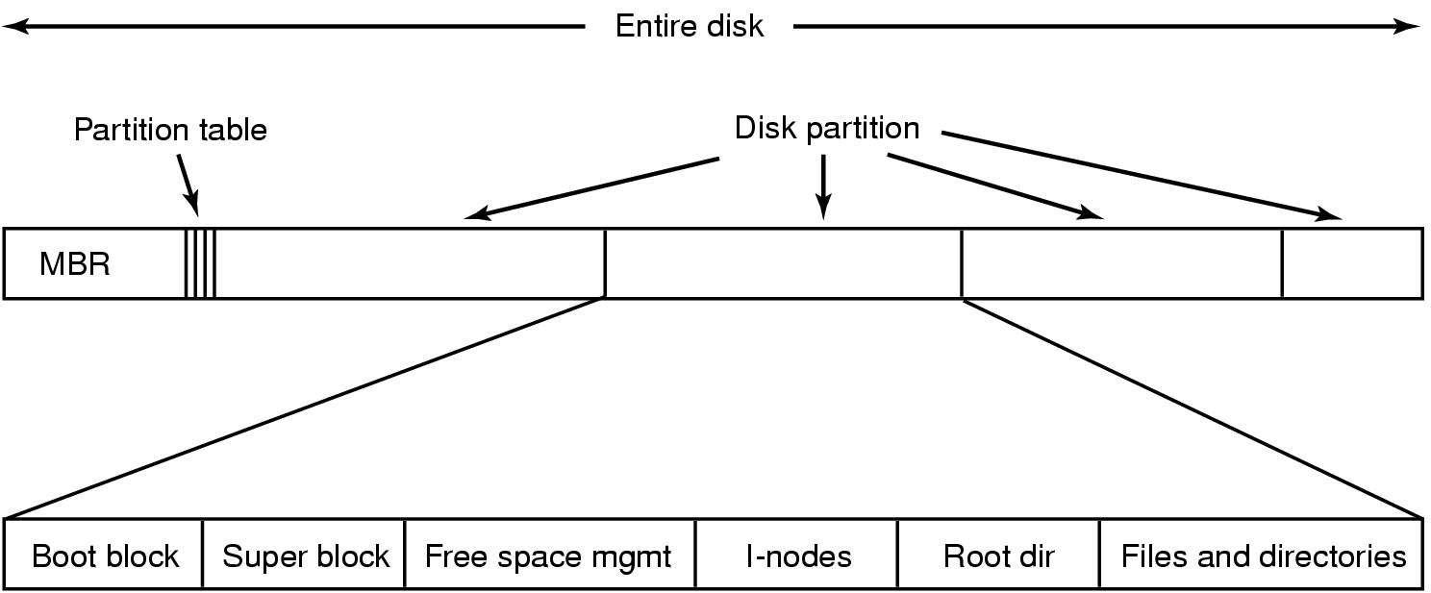
文件系统的实现
(实现者角度)
一个可能的文件系统布局

Slide 22

文件的实现 (1)
(a) 为7个文件连续分配空间
(b) 删除文件D和F后磁盘的状态

Slide 23

文件的实现(2)
以磁盘块的链表形式存储文件

Slide 24
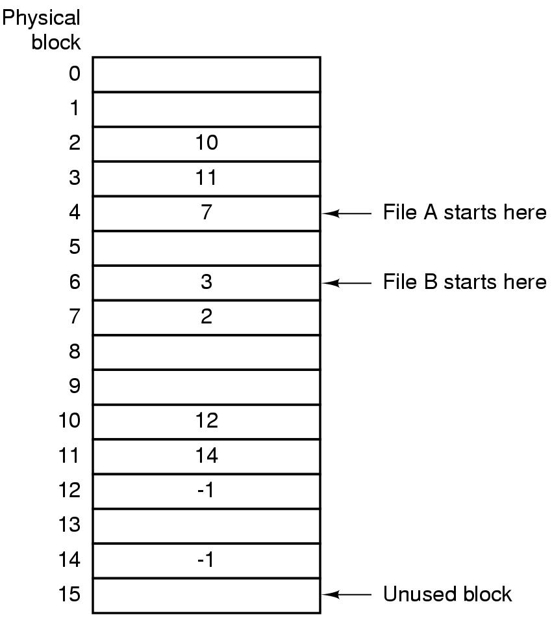
文件的实现(3)
在内存中使用文件分配表的链表分配

Slide 25
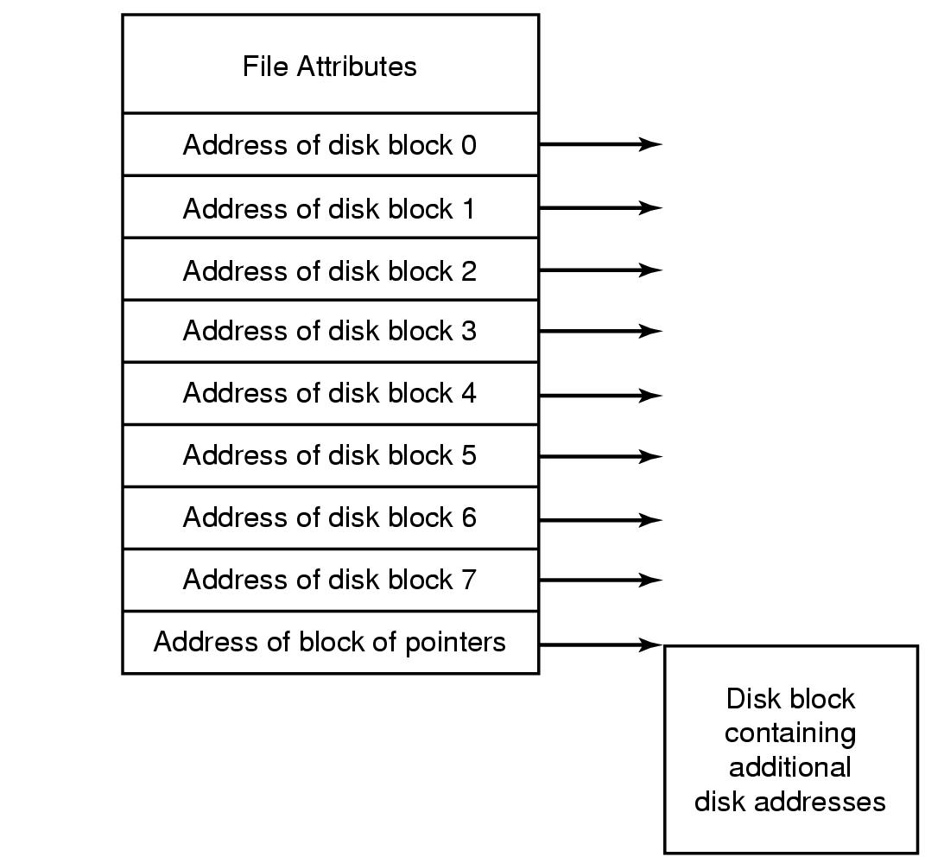
文件的实现(4)
i结点的例子

Slide 26
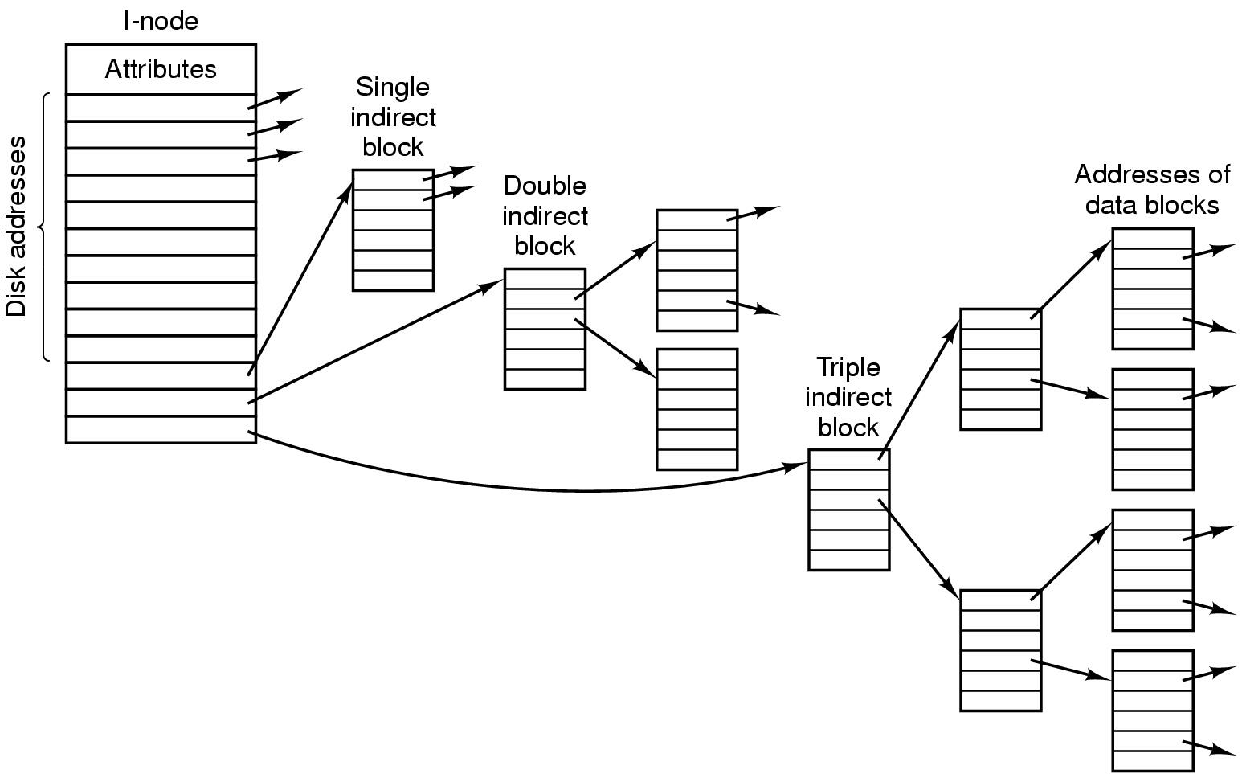
A UNIX i-node ( V7 File System)
An example i-node

Slide 27
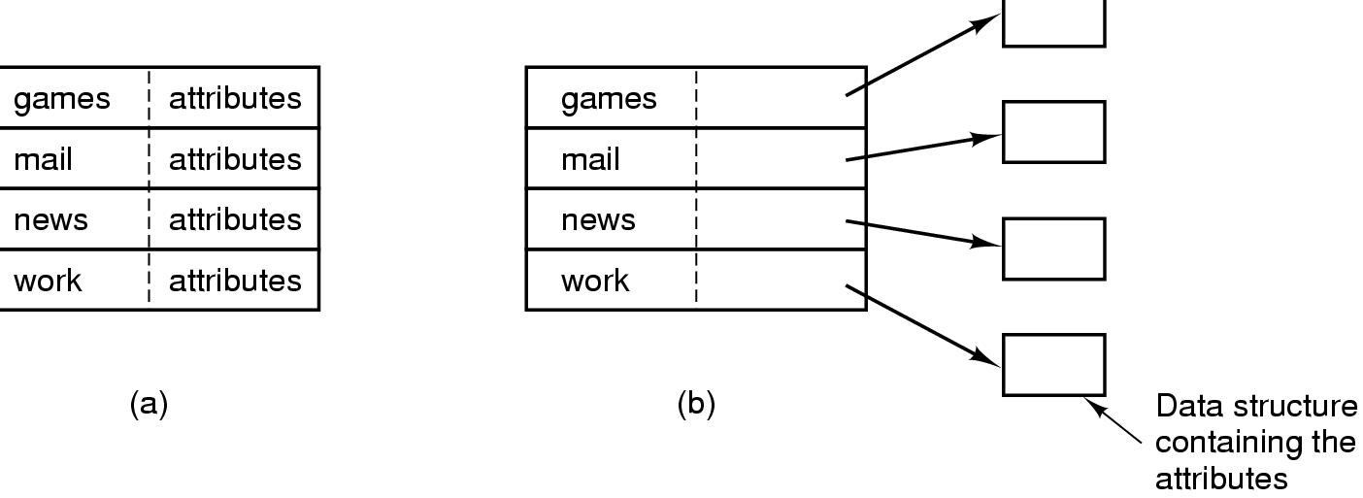
目录的实现 (1)
(a) 简单目录，包含固定大小的目录项，在目录项中有磁盘地址和属性
(b) 每个目录项只引用i节点的目录

Slide 28
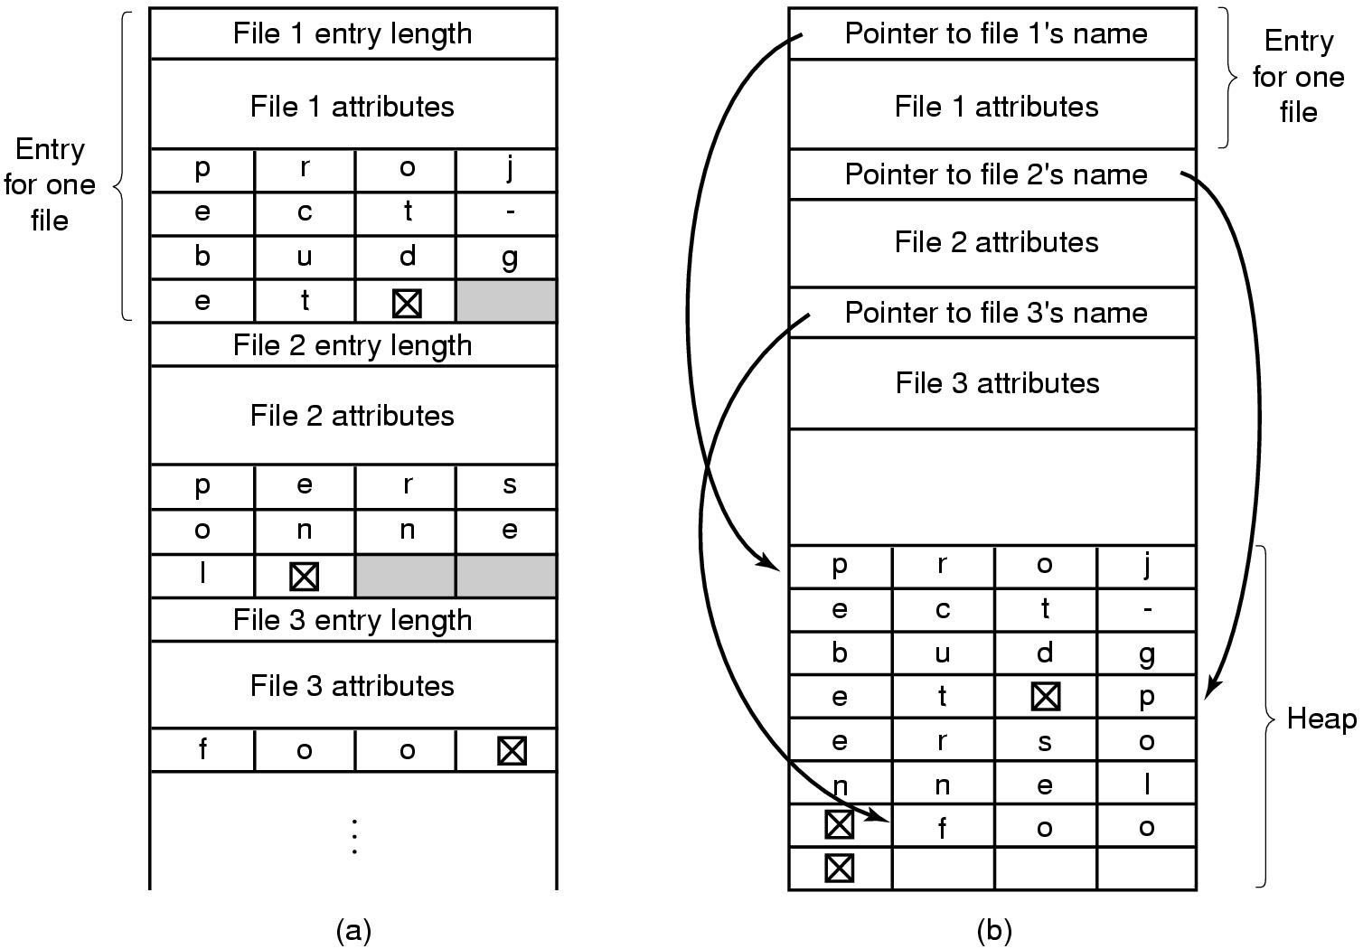
目录的实现(2)
在目录中处理长文件名的两种方法：
  (a) 在行中
  (b) 在堆中

Slide 29
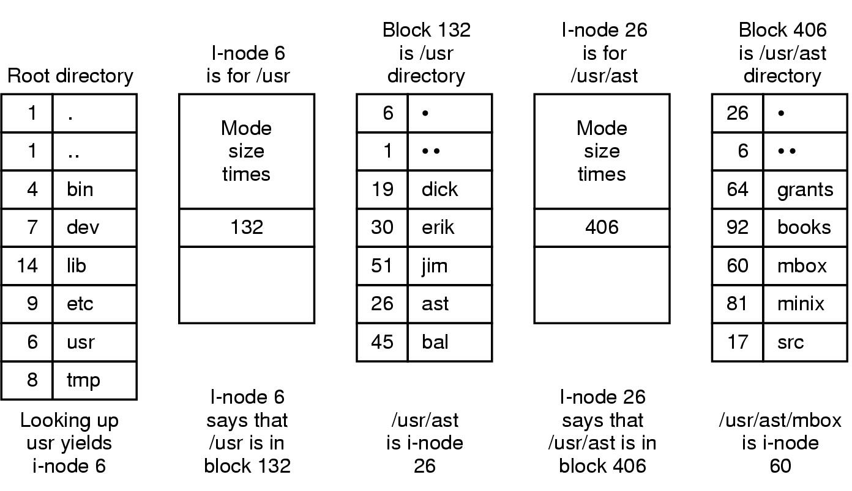
The UNIX V7 File System (3)

Slide 30
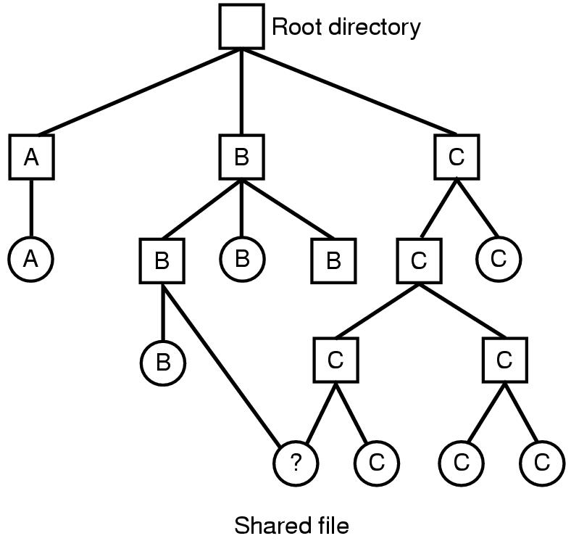
共享文件 (1)
有共享文件的文件系统

Slide 31
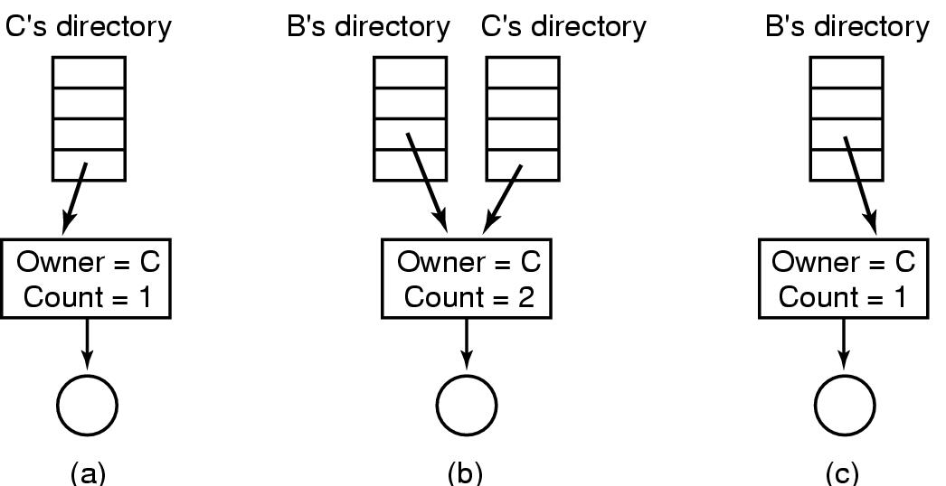
共享文件(2)
(a) 连接之前的状况
(b) 创建连接之后
(c) 当所有者删除文件后

Slide 32
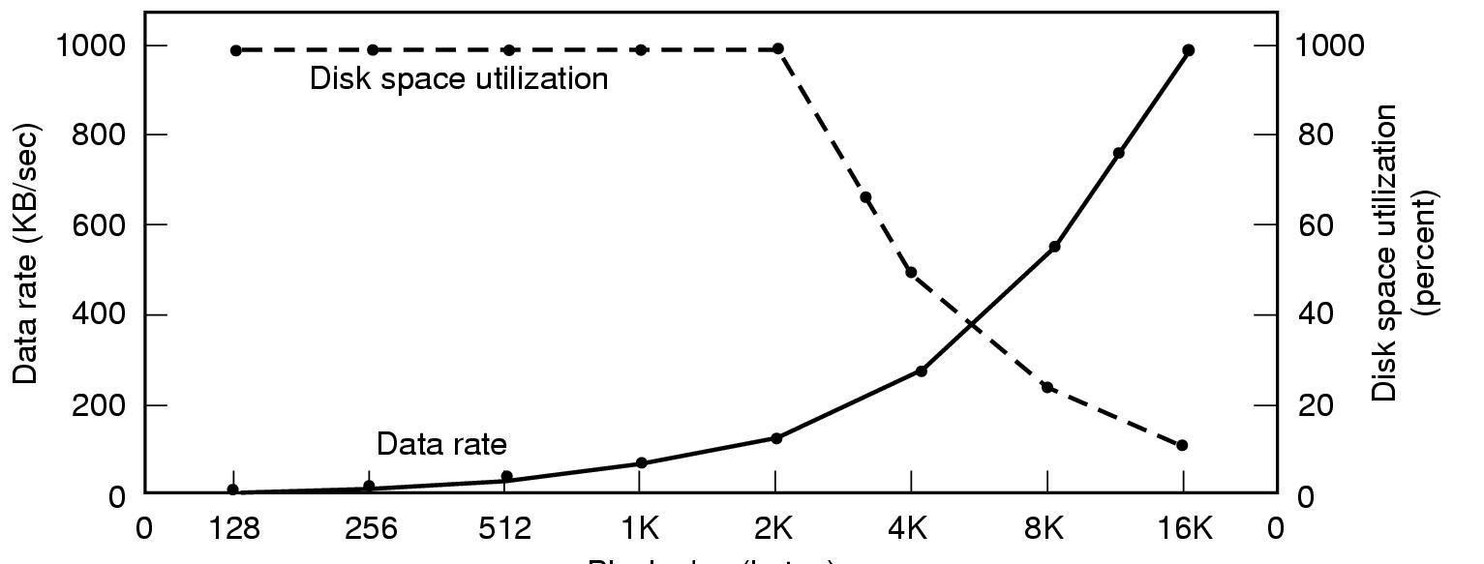
文件系统管理和优化
磁盘空间管理 (1)
Block size
实线 (左边标度) 给出磁盘数据率
虚线（右边标度）给出磁盘空间利用率

Slide 33
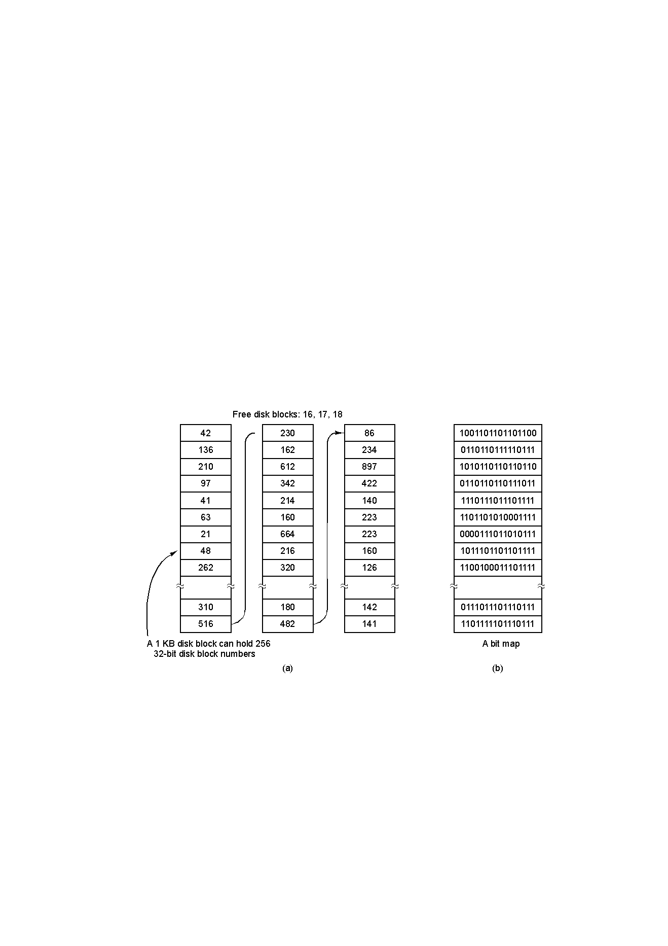
磁盘空间管理(2)
(a) 把空闲表存放在链表中
(b) 位图

Slide 34
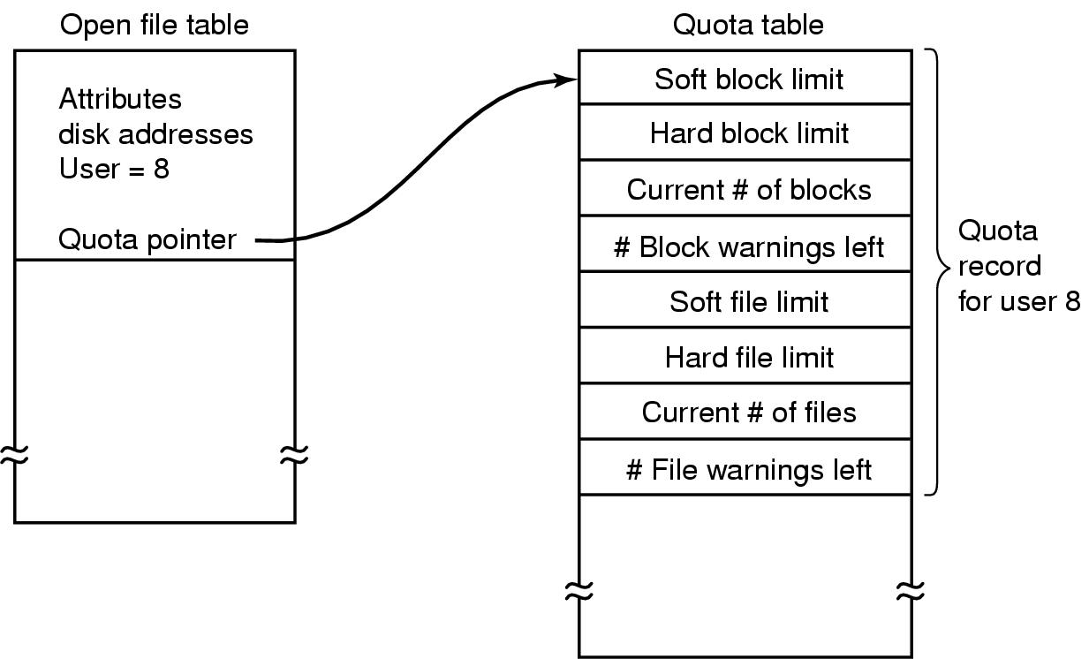
磁盘空间管理(3)
在配额表中记录了每个用户的配额

Slide 35
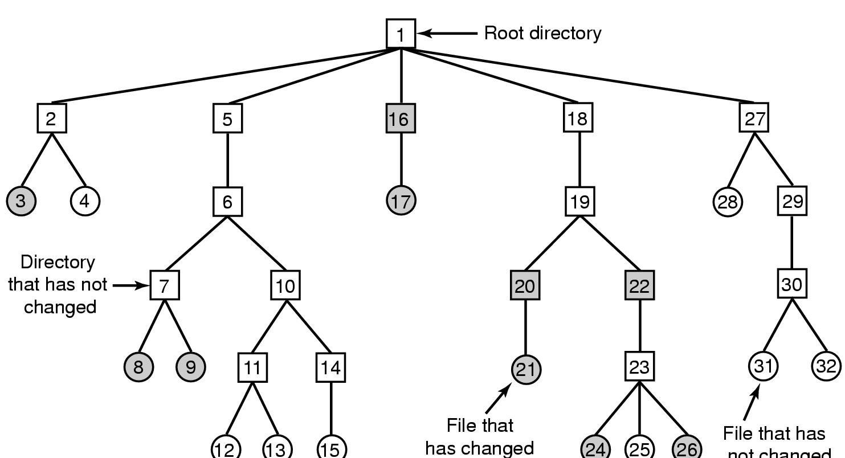
文件系统备份(1)
File that has
not changed
待转储的文件系统，方框代表目录，圆圈代表文件。被阴影覆盖的项目表示自上次转储以来未修改过。每个目录和文件都被标上其i节点号

Slide 36
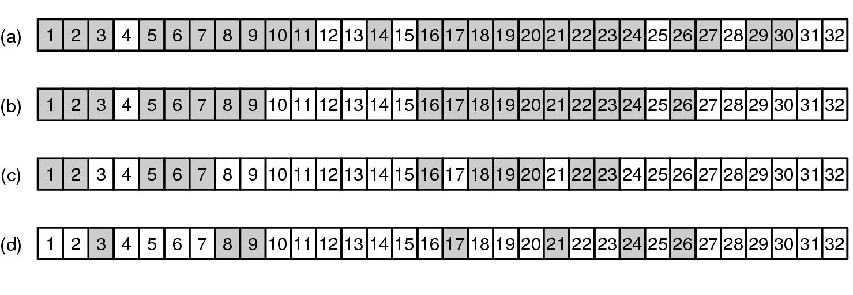
文件系统备份(2)
逻辑转储算法所使用的位图

Slide 37
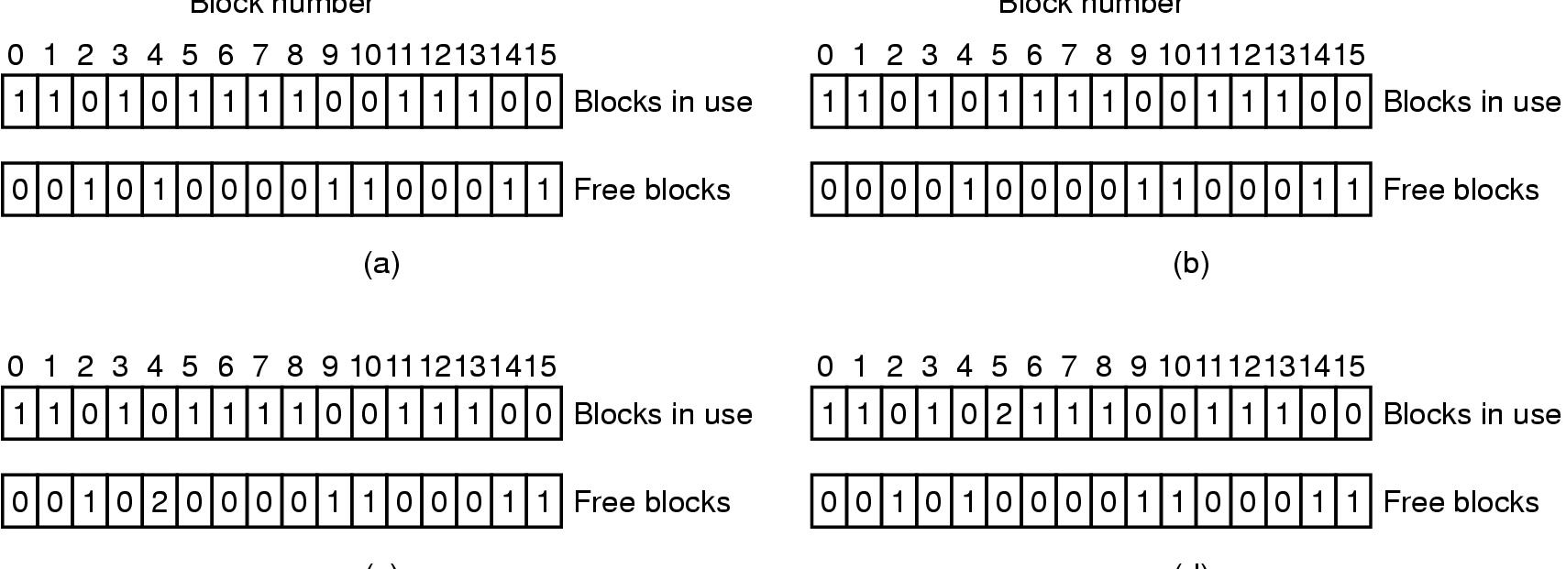
文件系统一致性
文件系统状态
  (a) 一致
  (b) 块丢失
  (c) 空闲表中有重复块
  (d) 重复数据块

Slide 38
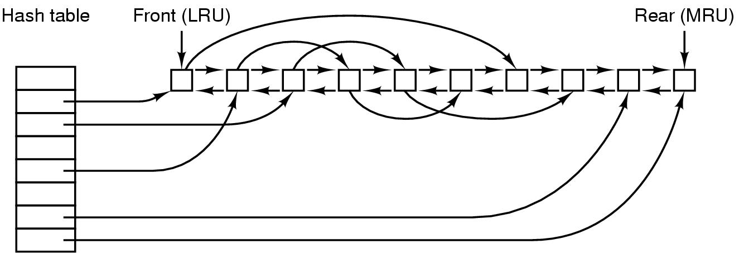
文件系统性能 (1)
缓冲区高速缓存数据结构

Slide 39

文件系统性能(2)
i节点放在磁盘开始位置
磁盘分为柱面组，每组有自己的块和i节点

Slide 40
磁盘碎片整理
操作系统初始安装后，从磁盘的开始位置连续安装了程序与文件。
随着文件被不断创建与删除，磁盘空间会产生很多碎片，影响性能。
磁盘性能的恢复方法：移动文件使他们相邻，并把所有的空闲空间放在一个或多个大的连续区域内。

Slide 41
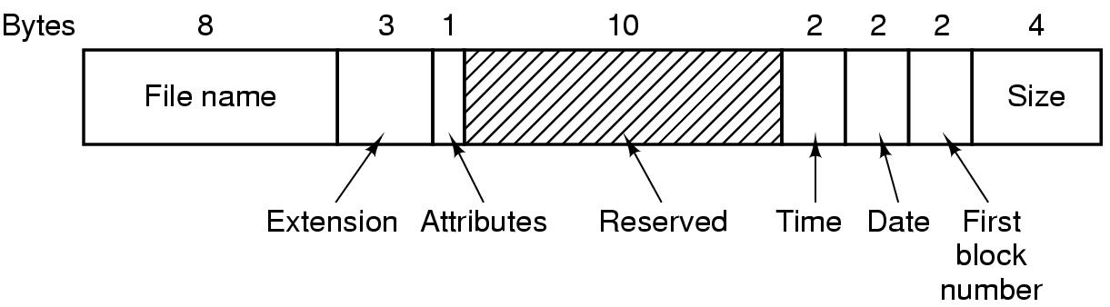
MS-DOS 文件系统 (1)
MS-DOS 的目录项

Slide 42
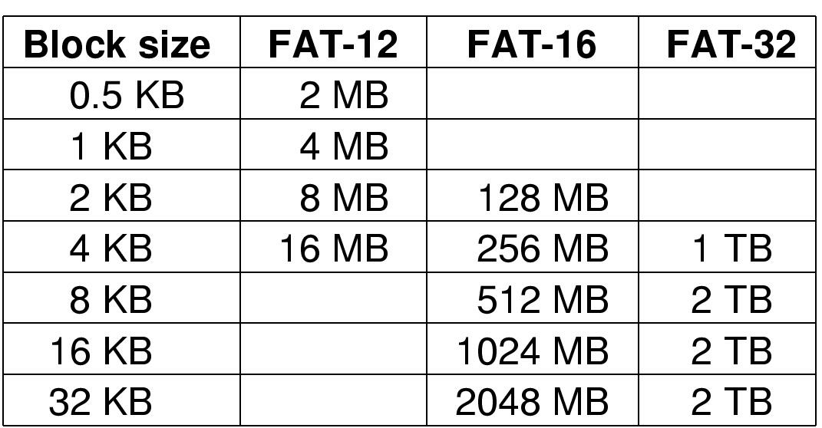
MS-DOS 文件系统(2)
对应不同块大小的最大分区（空格表示禁止这种组合）

Slide 43
作业
P186
4、16、24、25、36

